Slide 1
Etika ve zdravotnictví
1. setkání
PhDr. Denisa Denglerová, Ph.D.
denisa.denglerova@med.muni.cz
Ústav lékařské psychologie a psychosomatiky

Slide 2
ORGANIZAČNÍ INFO
teoretické přednášky
případové studie
diskuze a otázky
ukončení kolokvium na základě splněné docházky a závěrečné rozpravy
  účast je povinná (100% docházka)
  aktivita v průběhu výuky

Slide 3
ZDROJE KE STUDIU
J. Kuře, R. Veselská a kolektiv: Kapitoly z lékařské etiky
https://is.muni.cz/do/rect/el/estud/lf/ps21/lekarska_etika/web/index.html
M. O. Vácha, R. Königová a M. Mauer (2012). Základy moderní lékařské etiky. Praha: Portál.
Jiří Šimek (2015). Lékařská etika. Praha: Grada
Radek Ptáček, Petr Bartůněk a kol. (2014). Etické problémy medicíny na prahu 21. století. Praha: Grada.
Albert R. Jonsen, Mark Siegler, William J. Winslade (2019). Klinická etika. Praha: Triton

Slide 4
PŘÍRODNÍ VĚDY x FILOZOFIE x ETIKA
Přírodní vědy
Zkoumají přírodní jevy, získává empirické poznatky o světě prostřednictvím pozorování, experimentů a analýzy.
Filozofie
Zabývá se hlubokými otázkami o smyslu, hodnotách a poznání. Poskytuje rámec pro kritické uvažování o světě a našem místě v něm.
Etika (součást filozofie)
Zkoumá morální hodnoty a principy, které řídí naše jednání, včetně otázky, co je správné a co špatné.
Bioetika (mezioborová oblast)
Aplikuje etické principy na problémy vznikající v oblasti biologie a medicíny. Řeší morální dilemata, která přináší technologický a vědecký pokrok v medicíně.
Jak bychom měli jednat? Co je spravedlnost? Jak vyvážit práva jedince a společnosti?
Co je pravda? Jak můžeme poznat realitu? Co znamená dobré a správné?
Co je technicky možné? Jak funguje lidské tělo? Jak můžeme vyléčit nemoc?
Smíme zasahovat do lidského genomu? Je správné použít technologii, která umožní geneticky upravovat člověka? Jak vyvážit přínosy medicínského pokroku a ochranu lidské důstojnosti?

Slide 5

PROČ JE ZDRAVOTNICKÁ ETIKA NEZBYTNÁ?

Slide 6
PROTOŽE…
  …poskytuje morální kompas. Zdravotníci, kteří rozumějí etice, budou schopni činit informovaná, eticky odpovědná rozhodnutí, která nepoškozují pacienty ani společnost.
  …chrání lidskou důstojnost. Etické myšlení umožňuje zdravotníkům zajistit, že každý pacient bude ošetřen s respektem k jeho právům a autonomii, i v kontextu moderních technologií.
  …je základem spravedlnosti. Bez znalosti zdravotnické etiky by mohlo dojít k nespravedlivému rozdělování zdrojů a technologií, což by vedlo k nerovnostem ve zdravotnictví.
  …pomáhá orientovat se v komplexních situacích. Technologický pokrok přináší nové možnosti, ale také nové výzvy. Etika vám umožní balancovat mezi tím, co je technicky možné, a co je morálně správné.

Slide 7
PROČ JE ZDRAVOTNICKÁ ETIKA DŮLEŽITÁ?
TECHNOLOGICKÝ POKROK = MORÁLNÍ DILEMA
  Pokročilé technologie jako bionika, genetické inženýrství, klonování či asistovaná reprodukce neustále rozšiřují možnosti lékařské vědy, ale zároveň otevírají etické otázky, na které tradiční medicína nemusí mít odpověď. Lékaři a zdravotníci se dnes a v budoucnosti budou stále častěji setkávat s morálními dilematy, která vyplývají z toho, co je technicky možné, ale ne vždy morálně přijatelné.
  !!! Znalost lékařské etiky je klíčem k tomu, jak se rozhodnout správně, i když technologie umožňuje udělat více, než co je eticky žádoucí.

Slide 8
PROČ JE ZDRAVOTNICKÁ ETIKA DŮLEŽITÁ?
  LÉKAŘI A ZDRAVOTNÍCI = NOSITELÉ ZDPOVĚDNOSTI ZA OCHRANU LIDSKÉ DŮSTOJNOSTI
  Zdravotníci nejen aplikují medicínské technologie, ale také se budou podílet na ochraně práv pacientů a zachování lidské důstojnosti. Etika je základem, který jim pomůže rozhodovat se, jaké technologie a léčby jsou vhodné nejen z medicínského, ale i z morálního hlediska.
  !!! Bez znalosti etiky hrozí, že se zdravotníci mohou stát pouhými technickými experty, kteří slepě aplikují technologie bez ohledu na morální následky pro pacienty a společnost.

Slide 9
AUTONOMIE PACIENTA A ETICKÉ ROZHODOVÁNÍ
  AUTONOMIE PACIENTA = PRÁVO PACIENTA ROZHODOVAT O VLASTNÍ LÉČBĚ
  Jde o jeden z hlavních pilířů lékařské etiky.
  Lékaři i zdravotníci budou muset umět respektovat rozhodnutí pacientů a zároveň je správně informovat o etických a lékařských důsledcích jejich rozhodnutí.
  !!! Bez znalosti etiky zdravotníci nemusí být schopni správně komunikovat s pacienty o důsledcích pokročilých léčebných technologií a zajistit, aby jejich rozhodnutí byla opravdu informovaná a morálně podložená.

Slide 10
ROVNOVÁHA MEZI ZÁKONY/PRAVIDLY A MORÁLNÍMI PRINCIPY
  Ve složitých případech, jako jsou otázky využití bionických technologií, genetické modifikace nebo asistované reprodukce, se zdravotníci setkávají s tím, že zákony a pravidla nemusí vždy zcela odpovídat morálním principům. Lékaři a zdravotníci budou muset být schopni kriticky přemýšlet, kdy je vhodné se řídit zákonem a kdy je nutné zohlednit vyšší morální principy, jako je spravedlnost nebo lidská důstojnost.
  !!! Etika poskytne nástroje, jak vyvažovat právní povinnosti s morální odpovědností.

Slide 11
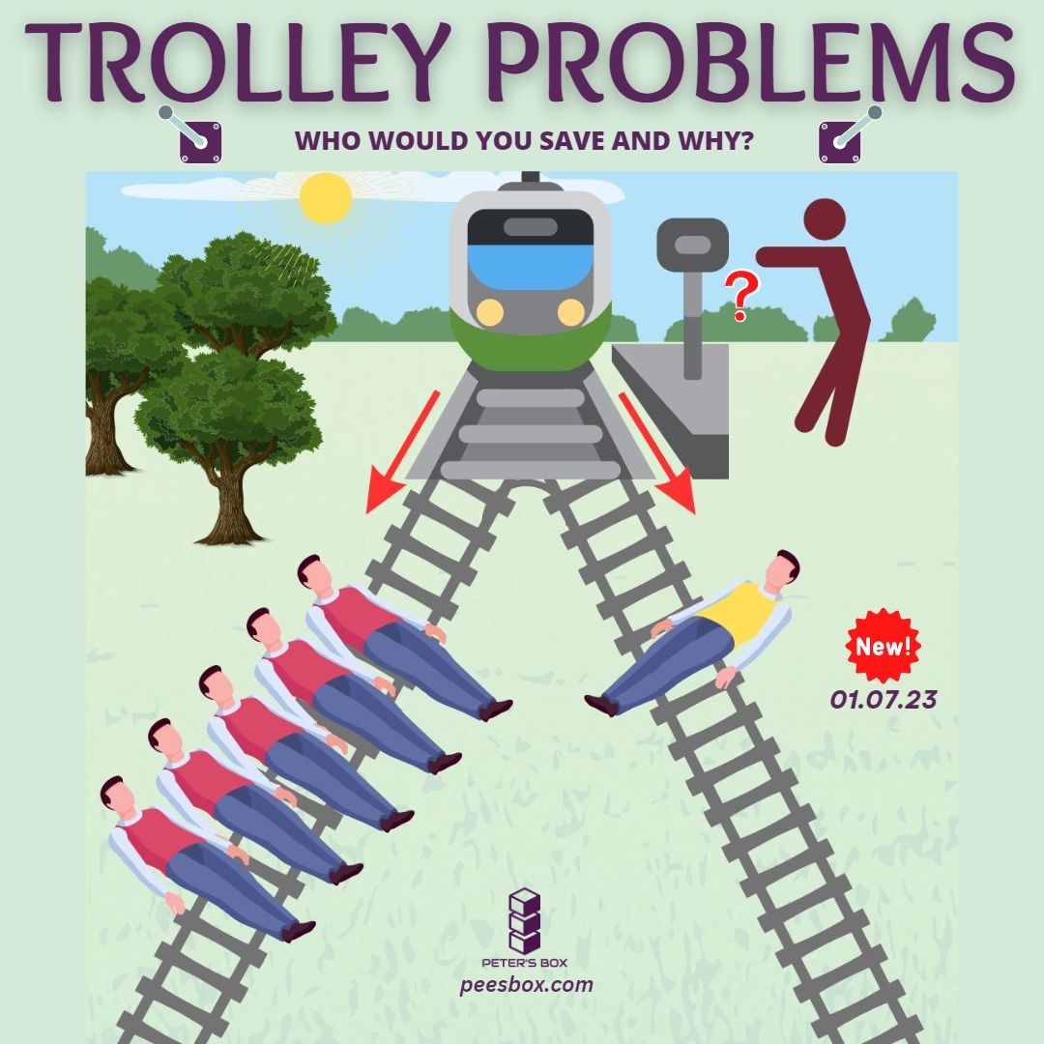
TROLLEY PROBLEM

Slide 12
TROLLEY PROBLEM
Diskuze různých variant a hlavně odůvodnění řešení:
  Jednoduchý trolley problém
  Řešení s těžkým břemenem
  Varianta transplantace
  Porod jednoho dítěte koncem pánevním x porod čtyřčat
Možná vysvětlení
  z pohledu psychologie
  z pohledu filozofie

Slide 13
TROLLEY PROBLEM
Ke shlédnutí:
The Trolley Problem (youtube.com)
Would you sacrifice one person to save five? - Eleanor Nelsen (youtube.com)

Slide 14
PSYCHOLOGICKÝ NÁHLED MORÁLNÍCH DILEMAT

Slide 15
Vývoj morálního vědomí a jednání
Piaget ve 30. letech zformulovat tři stádia, Kohlberg v 60. letech ověřoval a dále rozpracoval.
Kognitivní vývoj je nutným předpokladem morálního vývoje.
Stádia morálního vývoje:
prekonvenční úroveň morálky
  orientace na trest
  orientace na odměnu – co z toho budu mít? Fanatický smysl pro rovnost
konvenční úroveň morálky
  orientace být hodným dítětem – důraz kladen na vztahy
  orientace na řád a zákon – „právní pozitivismus“
postkonvenční úroveň morálky – cca kolem 25 roku, pouze 15%
  orientace na společenskou smlouvu – kdy právo vede k bezpráví
  orientace na univerzální etické principy – individuální svědomí

Slide 16
STÁDIA MORÁLNÍHO VÝVOJE - APLIKACE
Cvičení 1 – pojďme kategorizovat zmíněná řešení trolley problému z pohledu Kohlbergových kategorií
Cvičení 2 – Heinzovo dilema – vymyslet řešení a odůvodnění odpovídající konkrétní kategorii Kohlbergova pojetí
Cvičení 3 – profesní etická dilemata – popište situace, s nimiž se setkáváte ve své praxi a zkuste je klasifikovat z pohledu Kohlbergova pojetí

